Slide 1


VÄLKOMMEN TILL MÖTET!
WAGGERYDS IK

Slide 2
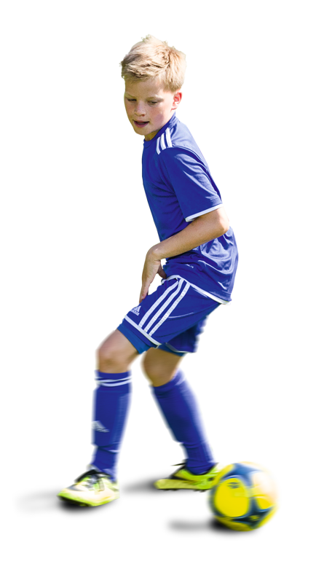
AGENDA
Om Waggeryds IK
Vår träningsgrupp
Träning och match
Föräldrarollen
Försäljningsaktiviteter
Smålands Fotbollförbundet
Svenska Fotbollförbundet
RF SISU
Diskussionsfrågor

Slide 3
OM WAGGERYDS IK
Bildades 1920
Ca 650 medlemmar
Styrelse, bandy & fotbollssektion
Herrlag (div 4) & ett damlag i div 3 ett i 5 (fotboll)
+ herrlag i div 2 (bandy)
Antal träningsgrupper barn och ungdom:
20 (fotboll) 5 (bandy)
Ca 120 ideella ledare
Två st. anställda, kanslist & föreningsutvecklare

Slide 4

MÅL MED VERKSAMHETEN
Waggeryds IK är en breddförening där alla får vara med.
Så många som möjligt, så roligt som möjligt och så bra som möjligt är föreningens ambition.
Vi arbetar efter Svenska FFs riktlinjer gällande spelar och ledarutbildningplan.
Nya satsningar från 2025
Föreningsdemokrati
Motionsidrott
Parasport

Slide 5
EKONOMI
Omsättning 2024 ca 2 miljoner.
Resultat 2024 +/- 5000kr
Idrottsplatsen drivs av en annan förening som heter Vaggeryds Idrottplats (VIP), där WIK betalar 14 300kr per/månad i hyra.

Slide 6
VÅR TRÄNINGSGRUPP
Antal spelare: X st.
Tränare, huvudansvar
Förnamn Efternamn roll
Förnamn Efternamn roll
Assisterande tränare
Förnamn Efternamn roll
Förnamn Efternamn roll
Lagledare
Förnamn Efternamn roll
Försäljningsansvarig
Förnamn Efternamn roll
Föräldrar
Förnamn Efternamn roll
Förnamn Efternamn roll
Förnamn Efternamn roll
Förnamn Efternamn roll

Slide 7
ANSVARSOMRÅDEN
Tränare med huvudansvar
Planerar och genomför träningar och matcher efter SvFFs spelarutbildningsplan och riktlinjer. Deltar inte i laguppdrag, endast försäljning.
Assisterande tränare
Bistår tränarna vid träningar och matcher
Lagledare
Hanterar aktiviteter utanför planen, så som administration och fördelning av arbetsuppgifter för lagets olika uppdrag.
Försäljningsansvarig
Hanterar försäljningsaktivitet samt lagets ekonomi
Föräldrar
Genomför tilldelade uppdrag och stöttar barnen i deras idrottande.

Slide 8
TRÄNING
Träningstider
<Dag och Tid>
<Dag och Tid>
Sommaräsong med träning och matcher april-september
Semesteruppehåll <Från - till>
Vinterträning från <Från - till>
Frivilligt för de som inte har annan idrott!
Waggeryds IK uppmuntrar till att barn och ungdomar
ska hålla på med fler idrotter och fritidsaktiviteter

Slide 9
MATCHER
Match/seriespel/poolspel
Fyll på med lagets matchaktiviteter
Speltid
WIK följer Svenska FFs rekommendationer.
Olika positioner
Vi försöker i största möjliga mån att spelaren har samma position under hela matchen.
Sett över säsongen är det fördelaktigt för spelarens utveckling att prova olika positioner.
(gäller åtminstone upp till 15 år).
Bortamatcher
Samling vid Vaggeryds IP och vi åker gemensamt i bilar.
Tränare fördelar vilka bilar spelarna åker i.
Resultatet i matchen
Har underordnad betydelse för oss vuxna. Självklart ska spelarna få & vilja vinna
samt visa känslor vid olika matchresultat. Utveckling och gemenskap är prioriterat.

Slide 10
UTRUSTNING
Träning
Fotbollsskor
Träningskläder efter väder
Vattenflaska
Benskydd
Inga smycken
(Att tejpa över är EJ OK)
Match
Fotbollsskor
Vattenflaska
Benskydd
Inga smycken
(Att tejpa över är EJ OK)
Matchkläder

Slide 11

INFORMATION & KALLELSER
All information läggs upp på laget.se www.laget.se/<lag>
  Information till spelare och vårdnadshavare från ledare och föreningen
  Svara på kallelser innan sista svarstid
  Info från klubben
Fungerar som närvarolista och medlemsregister
  Alla barn ska vara registrerade på Laget.se
  Kontaktuppgifter till vårdnadshavare, namn, e-post och telefonnummer
  Medlemsavgifter och träningsavgifter faktureras via laget.se

Slide 12
FÖRÄLDRAROLLEN
Stöttande och uppmuntrande till alla barn
Respekterar och berömmer domaren
Publik står på motsatt långsida i förhållande till spelare och ledare. Ingen publik bakom målen. Rekommenderat avstånd från publik till sidlinjen, minst tre meter.
EJ coacha spelarna.
Låt spelarna själva fatta beslut på planen.
Belastningsregister (omklädningsrummen)
Läs mer i ”Blå tråden”

Slide 13
Medlemsavgift och deltagaravgift
Medlemsavgift faktureras i januari via Ping Payments/laget.se.
Bankgiro:133-5546
Deltagaravgift faktureras från april (gäller fotboll).
Medlemsavgift 2026:
Enskild medlem (aktiv):450kr
Familj: 800kr
Enskild medlem (stödmedlem): 200kr
Deltagaravgift fotboll 2026:
Senior och ungdom seriespel 11 mot 11: 1100kr
Ungdom/barn seriespel 9 mot 9 & 7 mot 7: 800kr
Barn 5 mot 5: 300kr
Fotbollsskolan (födda 2019–2020): 200 kr
Fotbollskul (födda 2021): 0 kr
Spelare och tränare betala medlemsavgift.
- Spelare betalar även deltagaravgift.
OBS! Spelare som inte betalat medlemsavgift och deltagaravgift får inte delta i träning eller match!
FRITIDSKORTET LÄS MER GENOM ATT KLICKA HÄR
Notes:
Pierre

Slide 14
ÅRETS FÖRSÄLJNING
Gäller från det året barnet fyller 8 år
April
Min lilla stad
Minst ett häfte/spelare
Hela vinsten går till föreningen (fotbollssektionen)
New Body
Minst X paket/spelare
Vinsten delas lika mellan föreningen och laget.
Sportlotten med fyra rabattkuponger
Minst 10 paket/spelare (max 20 lotter per familj)
Hela vinsten går till föreningen (fotbollssektionen)
Maj/juni
Aug/sept
Dessa försäljningar gör att vi kan hålla nere medlems- och träningsavgifter och genererar viktiga intäkter till klubben.

Slide 15

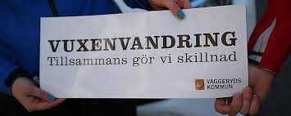
5-7 juni
9-11 manna Vuxenvandring
5-7 manna Travparkering
Notes:
Båda sakerna är tyvärr samma helg men vi behöver ca 25 pers till Götaström och 16 per till vuxenvandringen.
F13-14- 15 bemannar vuxenvandringen och resten av lagen ner till 2018 bilmässan.

Slide 16
SMÅLANDS FOTBOLLFÖRBUND
Klicka där!
Smålands FF spelarutbildning
15 år - Öppna läger samt uttagningsläger
När en spelare blir uttagen står WIK för deltagaravgiften.
Vid öppna läger är det varje person som betalar själv.

Slide 17
SVENSKA FOTBOLLFÖRBUNDET
15 år – Första landslagssamlingarna i juli/augusti
Sv FFs regionala läger för 16 & 17 åringar
Se alla landslagens egna sidor
När en spelare blir uttagen står WIK för deltagaravgiften.
Vid öppna läger är det varje person som anmäler sitt barn och betalar själv.
Läs mer!
Klicka där!

Slide 18

RF SISU
RF-SISU Småland är Riksidrottsförbundets och SISU Idrottsutbildarnas regionala organisation, som utvecklar och stödjer idrotten i Småland.
Lärgrupper
Projektstöd
Notes:
Lärgrupper består av minst tre deltagare och där en är ledare. Minst 45 minuter och kan vara teori inför match eller innan och efter träning. Lärgruppsmedel kan helt eller delvis täcka olika lagaktiviteter. Faktura går till RF SISU. Ett lag måste först få godkänt av fotbollssektionens om man ska få från lärgruppsmedel. Ingen direktkontakt med idrottskonsulent på RF SISU. Kontakta istället fotbollsektionens SISU-ansvarig Emma Styf.
Projektstöd kan handla om specifika satsningar som en förening vill göra, Ex unga ledare, kompetenshöjning på ledare eller styrelse. Förslag lämnas till fotbollsektionens Emma Styf.

Slide 19
DISKUSSIONSFRÅGOR
FILMER
&
OM SVENSK FOTBOLL & IDROTTENS VÄRDEGRUND
Klicka där!
Fotbollens Spela Lek & Lär
Notes:
Via Svensks Fotbollförbundets utbildningssida ”Fotbollens Spela Lek & Lär” kan du som ledare visa vad Svensk fotboll står för. Här finns filmer och diskussionsfrågor att få igång deltagarna på mötet.

Slide 20
TACK FÖR IDAG!
WAGGERYDS IK

